Slide 1

Звіт про роботу департаменту охорони здоров`я міської ради за 2025 рік
ВІННИЦЬКА МІСЬКА РАДА
Департамент охорони здоров'я

Slide 2
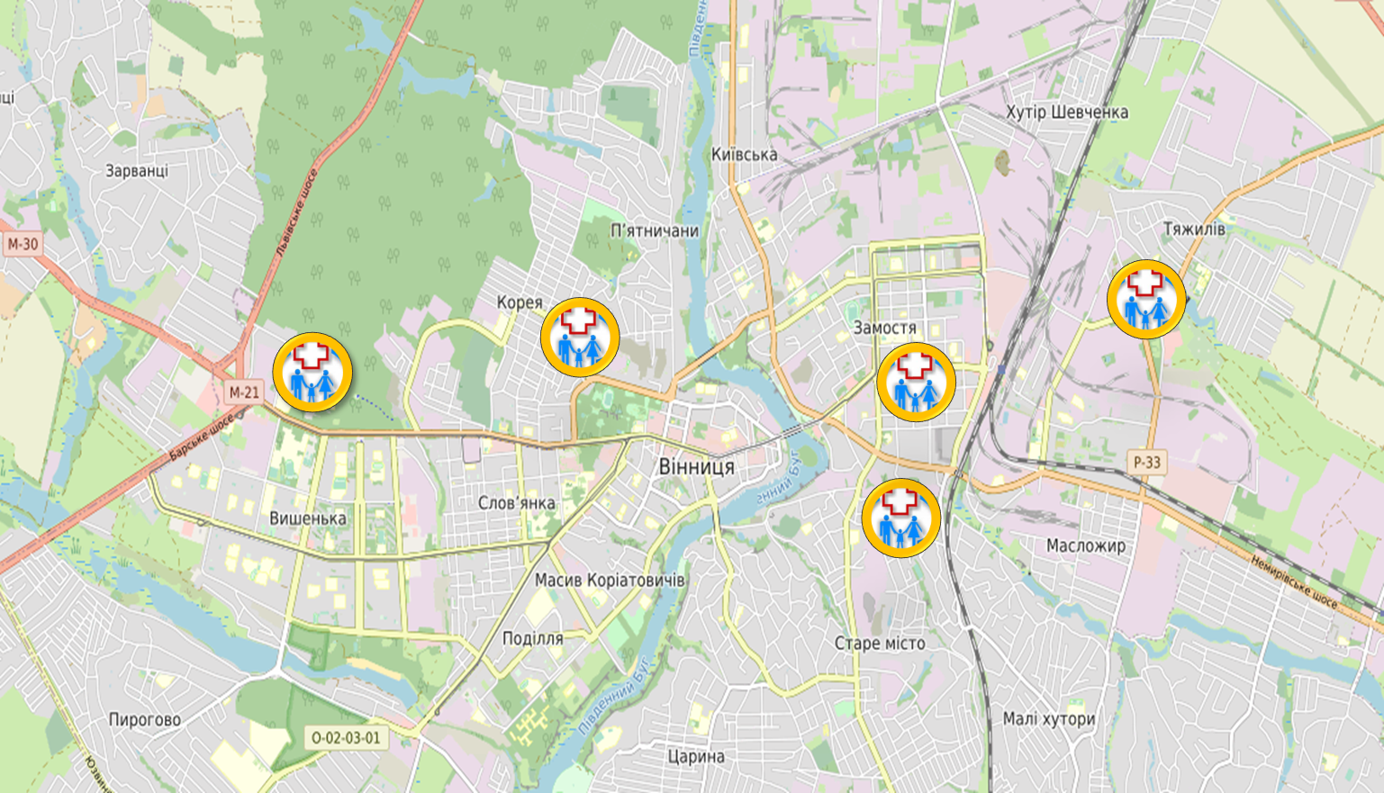
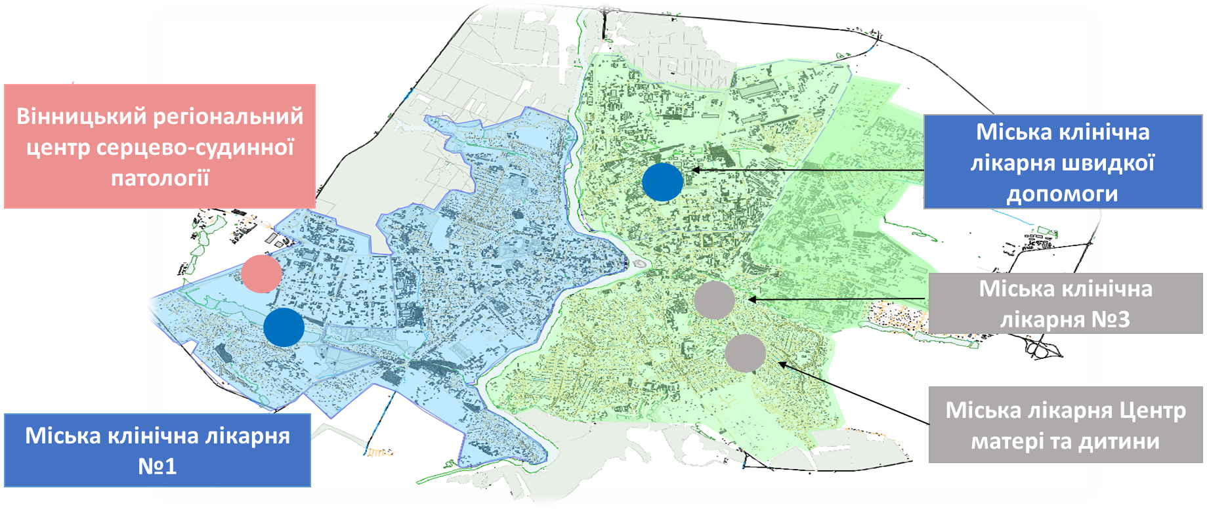
Галузь охорони здоров’я
Вінницької міської територіальної громади
13 муніципальних закладів охорони здоров’я (КНП та КП)
Первинного рівня КНП
5 Центрів ПМСД (35 амбулаторій ЗПСМ, в тому числі 20 відокремлених).
Спеціалізованого рівня КНП
3 лікарні, кардіоцентр, «Центр матері та дитини»,
Міські комунальні підприємства
КП «Міський лікувально-діагностичний центр»
КП «Медичний стоматологічний центр»
КП «Вінницька міська аптека».

Slide 3
Джерела фінансування
Заклади охорони здоров'я усіх рівнів надають медичну допомогу та отримують пряме фінансування від Національної служби здоров'я України за надані медичні послуги населенню за Програмою медичних гарантій, згідно із Законом України «Про державні гарантії медичного обслуговування населення».
Відповідно, медичні працівники отримують заробітну плату за новою системою фінансування, від НЗСУ за рахунок коштів державного бюджету.
В проєкті бюджету Вінницької міської громади обсяг фінансування по галузі «Охорона здоров'я» на 2025 рік передбачені видатки за рахунок коштів загального та спеціального фонду бюджету.

Slide 4
Ключові пріоритети галузі на 2025 рік
Бюджет галузі
231,6 млн. грн.
Турбота
51,7 млн.грн.
Безпека та оборона
4,1 млн. грн.
Стійкість 169,5 млн.грн.
Інші
6,3млн.грн.

Slide 5
Визначений обсяг видатків бюджету на пріоритет «Безпека та оборона»:
На виплату заробітної плати медичним працівникам за роботу у постійно діючій ВЛК - 1 475,000 тис.грн.;
Відшкодування МКП "Медичний стоматологічний центр" безкоштовної виїзної медичної стоматологічної допомоги військовослужбовцям Збройних Сил України, Національної гвардії України та інших військових формувань -2 600,000 тис.грн.;

Slide 6
Визначений обсяг видатків бюджету на пріоритет «Стійкість»:
оплату комунальних послуг та енергоносіїв закладів охорони здоров’я – 99 860,056тис.грн.,
виплата заробітної плати лікарям стоматологічного відділення КНП "ВМКЛ №1", які надають медичну стоматологічну допомогу дітям - 3 193,961 тис. грн.;
Оплата послуг з поточного ремонту та технічного обслуговування обладнання, локальних мереж, системи пожежогасіння, охоронної сигналізації, систем вентиляції, ліфтів – 4 500,000тис.грн.;

Slide 7
#Стійкість
придбання паливно-мастильних матеріалів (для забезпечення роботи генераторів) - 2 000,000тис.грн.;
в складі видатків спеціального фонду на розвиток та підтримку комунальних некомерційних підприємств передбачені капітальні видатки в сумі 59 978,507 тис. грн., в тому числі:
  18 126,427 тис. грн. - на проведення капітальних ремонтів.
  41 852,080 тис. грн. – на реконструкцію медичних закладів.

Slide 8
Визначений обсяг видатків бюджету на пріоритет «Турбота»:
безкоштовне та пільгове забезпечення лікарськими засобами за рецептами лікарів у разі амбулаторного лікування окремих відповідно до постанови Кабінету Міністрів України від 17.08.1998 року №1303 – 5 200,000тис.грн; (факт на 01.10.25р. – 4 301,197 тис.грн)
безкоштовне та пільгове забезпечення жителів ВМТГ, які страждають на рідкісні (орфанні) захворювання окремими дороговартісними та життєво необхідними лікарськими засобами відповідно до постанови Кабінету Міністрів України від 31.03.2015 року №160 – 12 500,000тис.грн; (факт на 01.10.25р. – 2 432,592 тис.грн)
безкоштовне забезпечення технічними та іншими засобами осіб з інвалідністю відповідно до їх індивідуальних програм реабілітації – 4 800,0тис.грн; (факт на 01.10.25р. – 3 448,540 тис.грн.)
безкоштовне забезпечення лікувальним харчуванням при фенілкетонурії –
3 300,0 тис.грн.; (факт на 01.10.25р. – 2 422,773 тис.грн.)

Slide 9
#Турбота
забезпечення дітей, які отримують препарати інсуліну, безкоштовними витратними матеріалами та виробами медичного призначення в КНП "Вінницька міська клінічна лікарня "Центр матері та дитини» - 5 500,000 тис.грн; (факт на 01.10.25р. – 4 691,042 тис.грн)
безкоштовне надання послуг зубопротезування пільговим категоріям населення - 2 500,000 тис.грн; (факт на 01.10.25р. – 1 434,289 тис.грн)
безкоштовне забезпечення лікарськими засобами та відповідними харчовими продуктами при глутаровій ацидурії – 390,000 тис.грн.; (факт на 01.10.25р. – 278,543 тис.грн)
безкоштовне забезпечення штучними кришталиками при хірургічному видаленні катаракти у хворих - 200,000 тис.грн; (факт на 01.10.25р. – 200,000 тис.грн)

Slide 10
#Турбота
пільгове забезпечення населення та безкоштовне забезпечення дітей-сиріт та дітей, позбавлених батьківського піклування, дітей з інвалідністю(згідно висновків обласної ЛКК) вакцинами проти грипу – 1 000,000 тис.грн. (факт на 01.10.25р. – 0,00 тис.грн)
придбання медикаментів, виробів медичного призначення та витратних медичних матеріалів – 8 000,000 тис.грн. (факт на 01.10.25р. – 14 985,038 тис.грн)
безкоштовне забезпечення імуносупресорами хворих з трансплантованими органами - 500.000 тис.грн.; (факт на 01.10.25р. – 34,635 тис.грн)
придбання медичного обладнання та устаткування для МКЛ «ЦМтаД» і ЦПМСД№1 - 7 829,071 тис.грн. (факт на 01.10.25р. – 12 448,841 тис.грн)

Slide 11
Визначений обсяг видатків бюджету на інші програми та заходи, пов'язані з економічною діяльністю:
на оплату послуг оренди приміщень КНП "ЦПМСД №3 м. Вінниці" (4-ий провулок Комарова, 2) та КНП "ЦПМСД №5 м. Вінниці" (вул. Я. Шепеля, 23) – 539,676 тис.грн. та інші заходи.

Slide 12
Дякую за увагу!

